Slide 1
Podnikání
ZISK

Slide 2
Sociální podnikání
Prospět společnosti
Prospět životnímu prostředí
Zaměstnat znevýhodněné
1.
2.
3.

Slide 3
Sociální podnikání
PODNIKÁNÍ
ZISK
SPOLEČNOST
investovat zpátky do společnosti
ZISK

Slide 4
IGRA MODEL s.r.o.
vývoj a výroba modelů
Vytvářet pracovní místa pro handicapované
Min. 90% z vlastních vytvořených prostředků vedle investic do vlastního rozvoje, věnovat na podporu programů s cílem výpomoci snazšímu začlenění lidí s vývojovými poruchami do společnosti.
Sociální podnikání

Slide 5
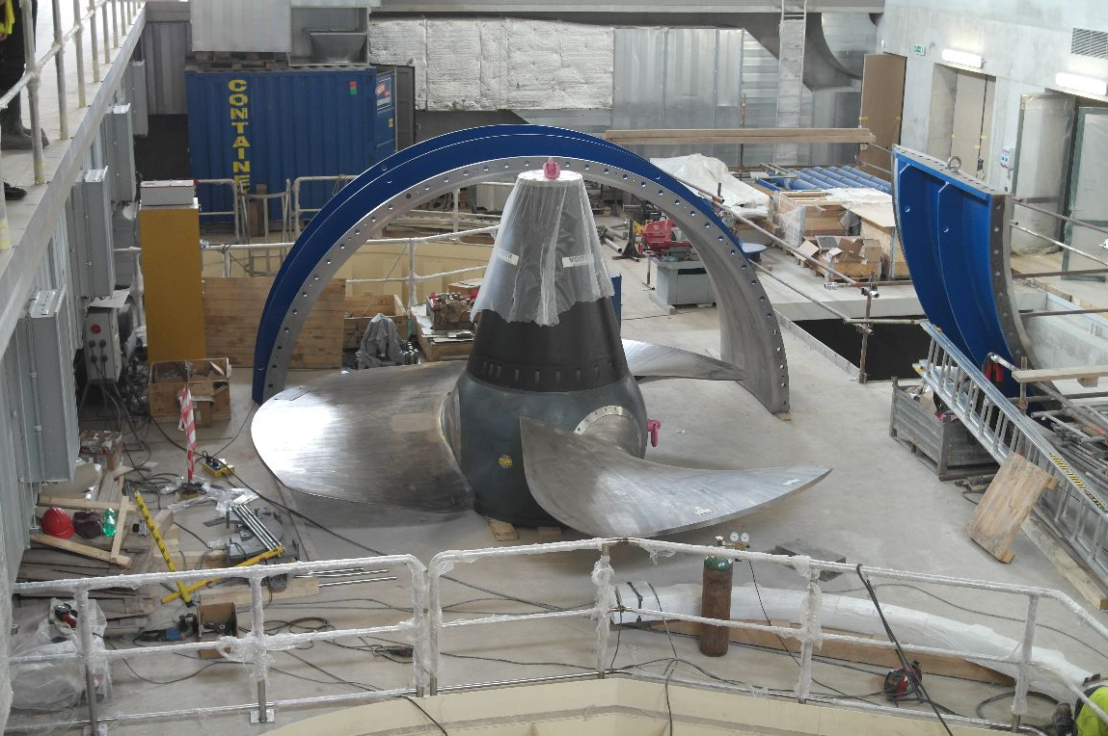
Energeia o.p.s.
domácí dětská paliativní péče
psychologicko-sociální pomoc
muzikoterapie
konference
audioknihy ...
Malá vodní elektrárna Štětí
31,5 Gwh ročně
964 mil. CZK
Sociální podnikání

Slide 6
Další příklady sociálního podnikání

Slide 7
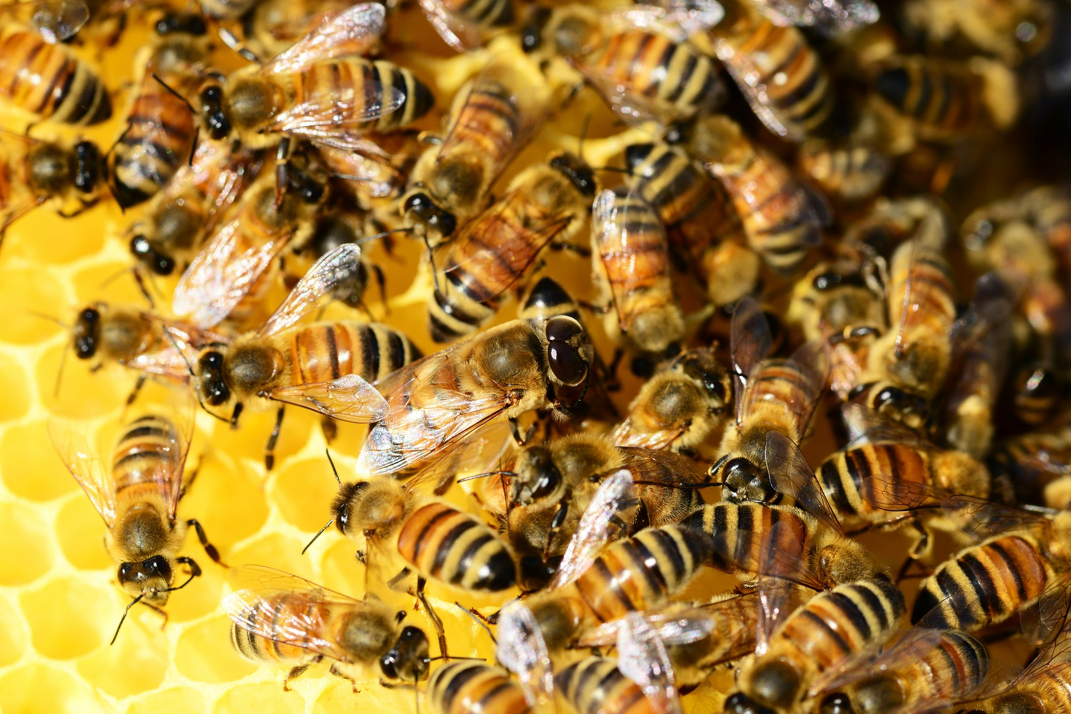
AnnKas s.r.o.
Včelí farma AnnKas je rodinný podnik v Českém středohoří
Obhospodařuje okolo 50 včelstev.
Nabízí přírodní produkty z včelnice a bylinkové zahrádky.
více než 50% zisku do reinvestic
podpora regionu
enviromentální podpora
Sociální podnikání

Slide 8
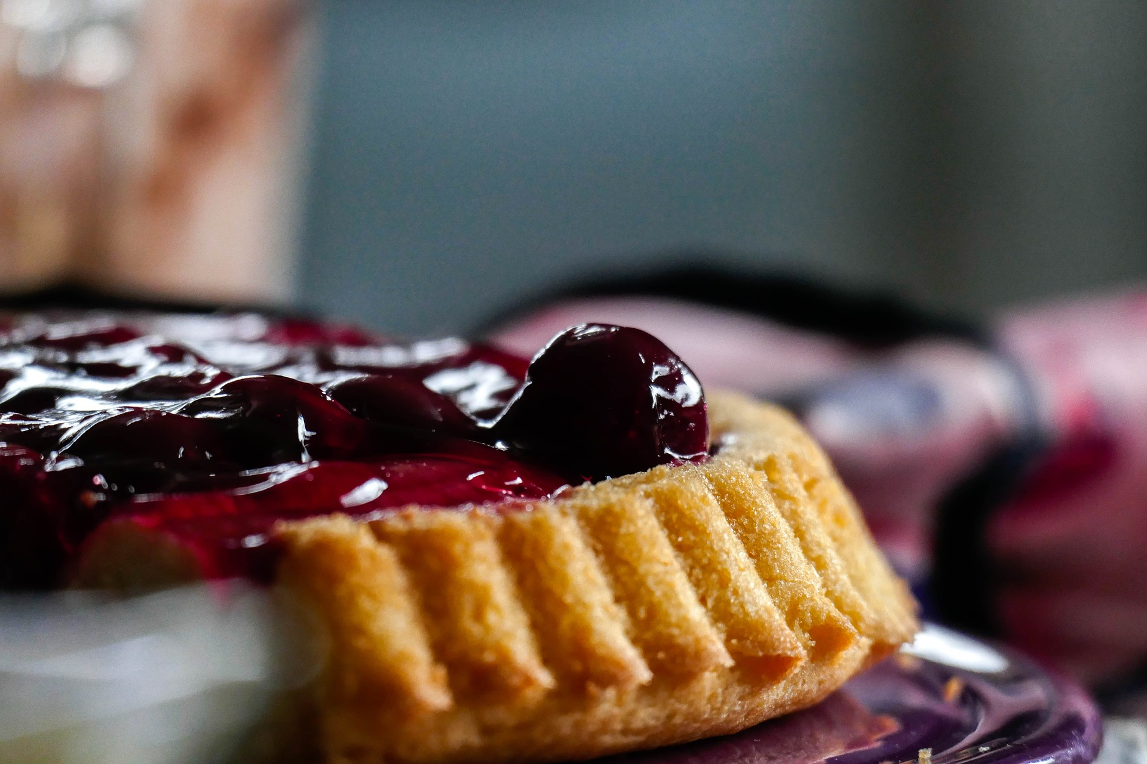
FRIND s.r.o.
Provozuje kavárnu v historickém domě na náměstí v Krásné Lípě
Vytváří pracovní místa pro osoby se zdravotním postižením
Sociální podnikání

Slide 9
Centrum krásy
a odpočinku Havířov
Masérské a nehtové služby
V tomto studiu jsou zaměstnáni lidé se zdravotním postižením
Lidé se zdravotním postižením mají, především na karvinsku, malé šance na získání práce
Sociální podnikání

